Slide 1
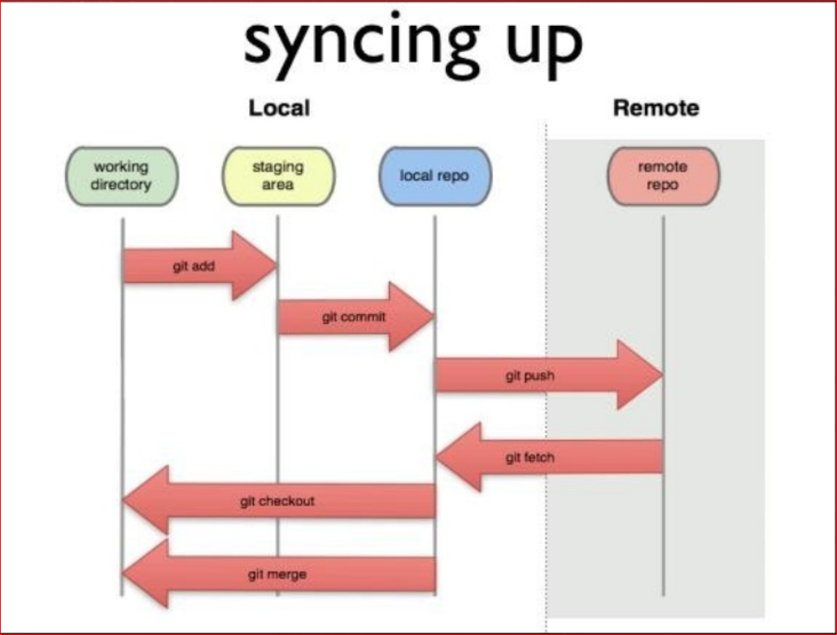
Git – Syncing up

Slide 2

Git – Step 1

Slide 3
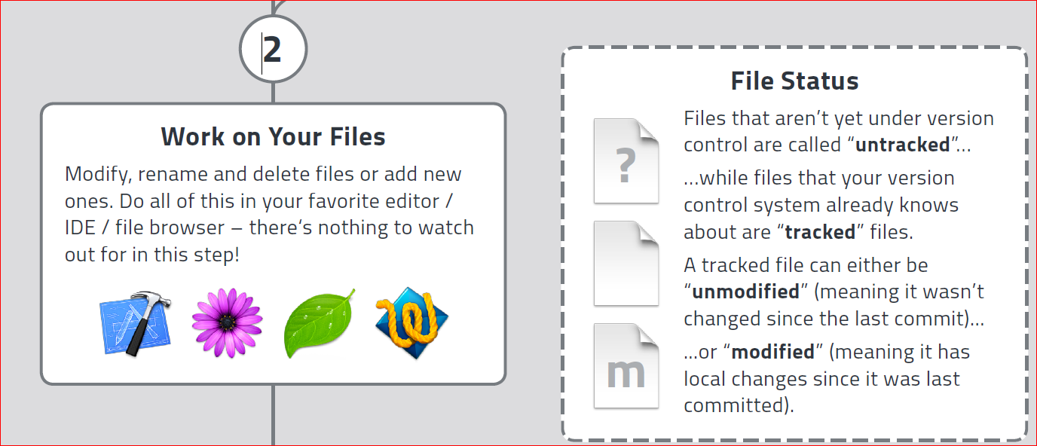
Git – Step 2

Slide 4
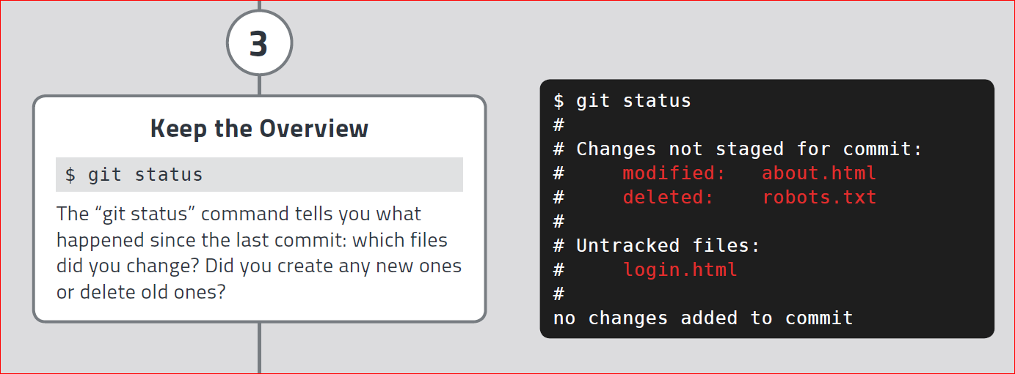
Git – Step 3

Slide 5
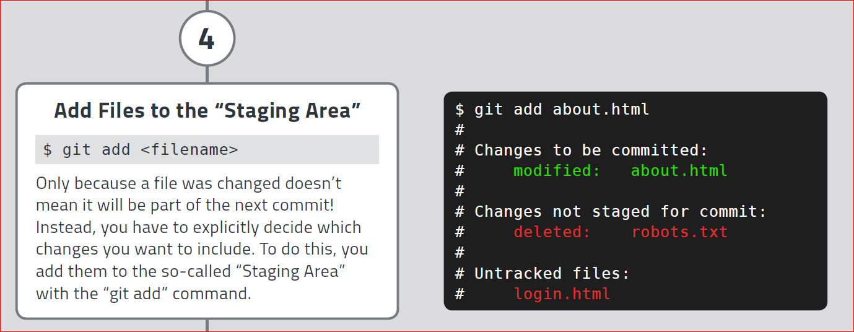
Git – Step 4

Slide 6
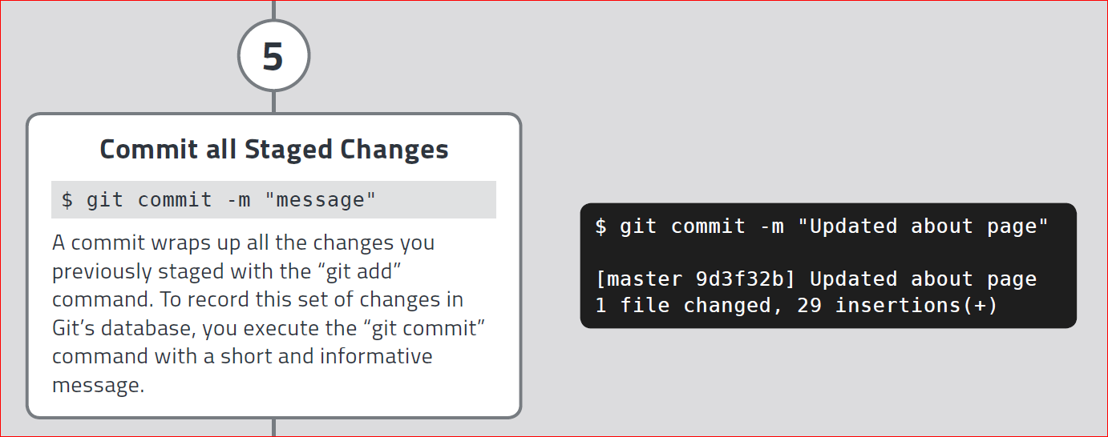
Git – Step 5

Slide 7
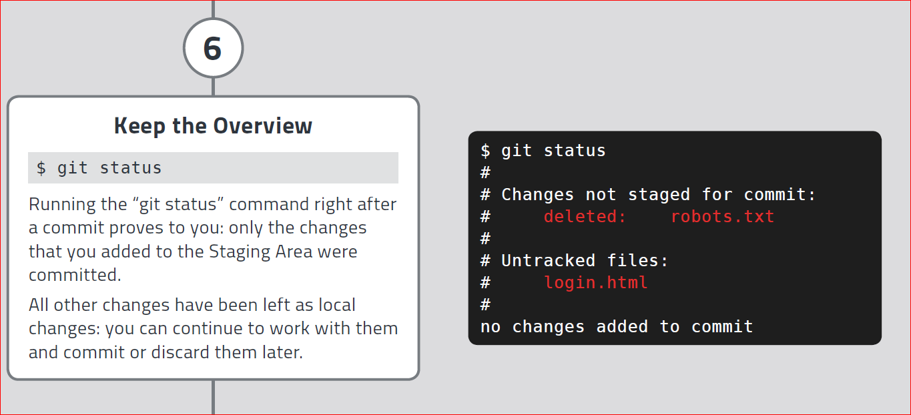
Git – Step 6

Slide 8
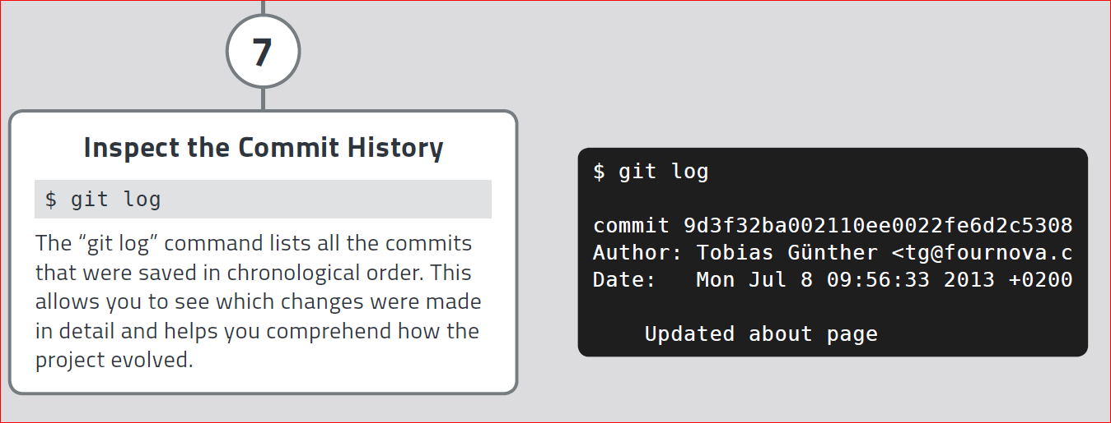
Git – Step 7

